Slide 1
Dujų molio tūris ir Avogadro dėsnis
Chemija, 9 kl.

Slide 2
Pamokos sąsaja su programa
Pasiekimų sritys
Gamtamokslinis komunikavimas (B)
Tinkamai taiko chemijos sąvokas, terminus, sutartinius ženklus, aiškindamas reiškinius.
Gamtamokslinis tyrinėjimas (C)
Kelia probleminius klausimus, su jais susietus tyrimo tikslus, formuluoja hipotezes.
Problemų sprendimas ir refleksija (E)
Pasirenka tinkamas strategijas atlikdami įvairias chemijos užduotis, prognozuoja rezultatus, siūlo problemų̨ sprendimo alternatyvas
Mokymo(-si) turinio tema
29.1.2. Dujų molio tūris ir Avogadro dėsnis.
Valandų skaičius pamokos turiniui išeiti – 2 akad. val. teorijai ir praktikai, dar 1 akad. val. žinių patikrinimui ir apibendrinimui.

Slide 3
Pirmoji pamoka – fizikinės dujų savybės ir Avogadro dėsnis
Chemija, 9 kl.

Slide 4
Pamokos tikslas ir sėkmės kriterijai
Tikslas
Išnagrinėti dujų fizikines savybes ir Avogadro dėsnį, bei pritaikyti skaičiavimams pagal reakcijų lygtis.
Sėkmės kriterijai
Palygina skirtingų dujų fizikines savybes: tūrio nepastovumas, spūdumas, tankis, tirpumas vandenyje.
Nurodo, kurios dujos sunkesnės, o kurios – lengvesnės už orą.
Paaiškina Avogadro dėsnį.
Išsprendžia uždavinius taikant Avogadro dėsnį.

Slide 5
Pamokos planas ir metodai
Planas
Dujų fizikinių savybių palyginimas.
Avogadro dėsnio paaiškinimas.
Avogadro dėsnio taikymas, skaičiuojant pagal reakcijų lygtis.
Galimi mokymo metodai
Demonstracinis bandymas – pripildyti vieną balioną H₂ dujų, o kitą – CO₂ dujų. Palyginti, kurios dujos lengvesnės ar sunkesnės už orą.
Palyginti skirtingų dujų tirpumą, pvz., NH₃ ir O₂.

Slide 6
Fizikinės dujų savybės

Slide 7
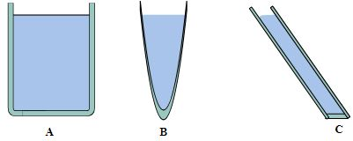
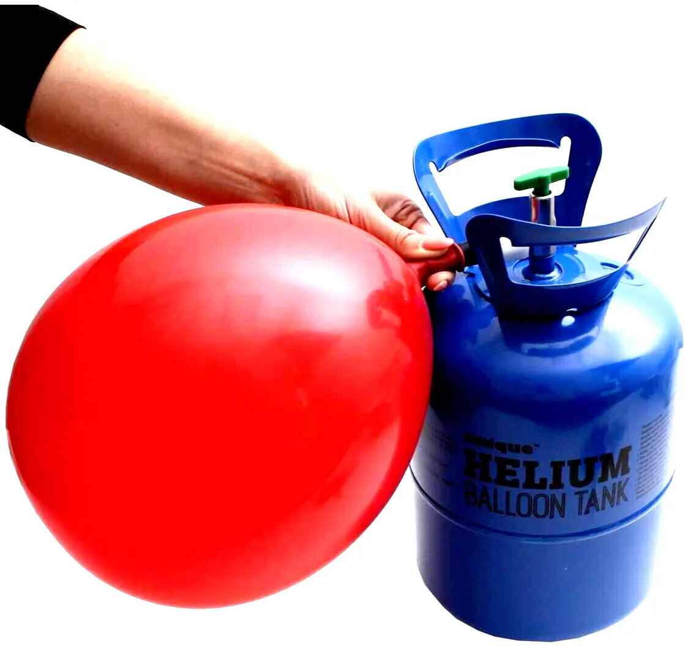
Tūrio nepastovumas
Panašiai kaip skystis, dujos užpildo atitinkamo tūrio indus. Tačiau, dujų dalelės traukia viena kitą silpniau negu skysčio dalelės ir atstumai tarp dujų dalelių yra didesni. Dėl to dujos neturi pastovaus tūrio. Dujų dalelės gali atitolti ir priartėti arčiau viena kitos, priklausomai nuo indo tūrio, į kurį leidžiamos dujos.

Slide 8
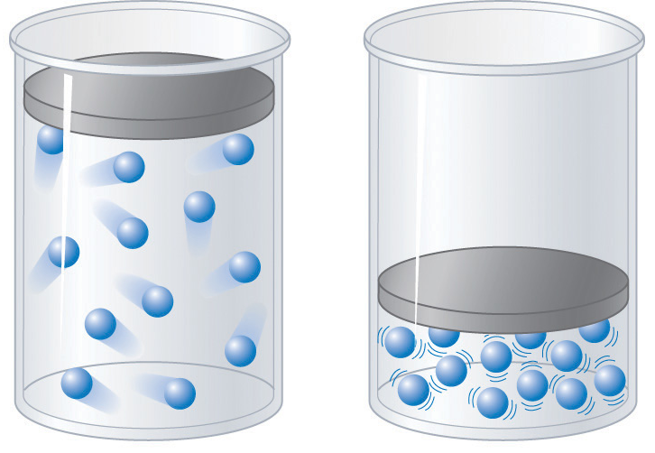
Dujų spūdumas
Kadangi tarp dujų dalelių yra dideli atstumai, dujas galima suspausti.
Padidinus slėgį (spaudžiant dujas) atstumai tarp dujų dalelių mažėja, todėl dujų tūris mažėja.
Sumažinus slėgį (atleidus spaudimą) atstumai tarp dujų dalelių didėja, todėl dujų tūris didėja.
Mažesnis
slėgis
Didesnis
slėgis

Slide 9
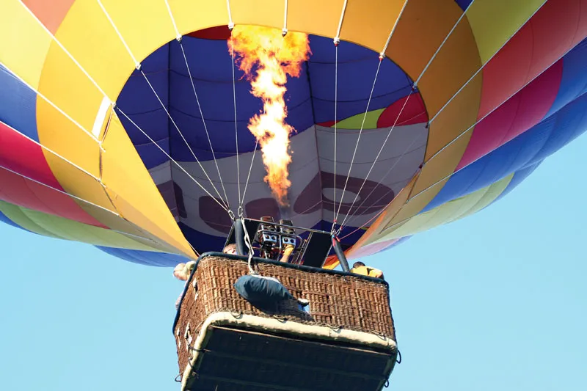
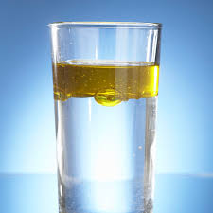
Dujų tankis
Dujų tankis priklauso nuo dujų dalelių masės ir traukos tarp dujų dalelių.
Kuo didesnė dujų dalelių masė, pvz., kuo sunkesnės molekulės, tuo didesnis dujų slėgis.
Kuo labiau dujų dalelės traukia viena kitą, tuo tankiau dujų dalelės išsidėsto ir tuo didesnis dujų slėgis.
Dujos su didesniu tankiu leidžiasi žemyn, o mažesnio tankio dujos – kyla į viršų, panašiai kaip aliejus, kurio tankis mažesnis, kyla į vandens paviršių. Pvz., karšto oro tankis mažesnis už šalto oro tankį, todėl karštas oras kyla aukštyn. Tuo paremtas oro balionų veikimas.

Slide 10
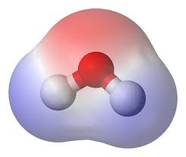
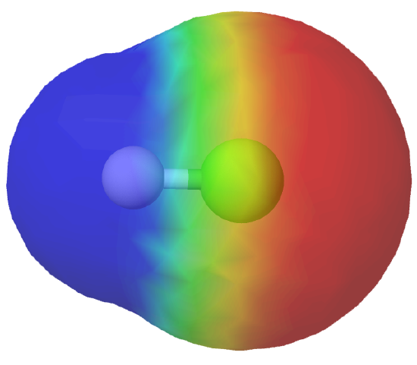
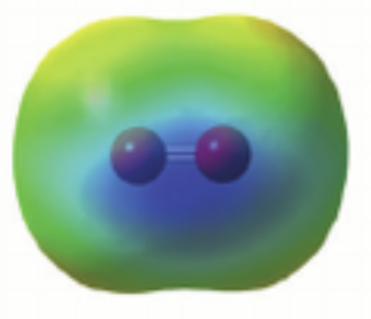
Dujų tirpumas vandenyje
Teigiamo krūvio vieta
Dujų, kaip ir kitų cheminių medžiagų tirpumas, priklauso nuo molekulių poliškumo.
Polinės medžiagos tirpsta poliniuose tirpikliuose, o nepolinės – nepoliniuose.
Vandens molekulės yra polinės, t. y. turi aiškias teigiamai ir neigiamai įkrautas vietas molekulėje. Dėl to vandenyje tirpsta polinės dujų molekulės, pvz., amoniakas NH₃, vandenilio chloridas HCl ir kt.
Nepolinės molekulės, pvz., vandenilis H₂, deguonis O₂, azotas N₂ ir kt. vandenyje netirpsta.
Polinė
vandens molekulė
Neigiamo krūvio vieta
Polinė
HCl dujų
molekulė
Nepolinė
O₂ dujų
molekulė

Slide 11
Lengvesnės ir sunkesnės už orą dujos
Oras yra mišinys, sudarytas iš azoto N₂, deguonies O₂, argono Ar ir kitų dujų. Oro molinė masė yra skaičiuojama, atsižvelgiant į orą sudarančių dujų paplitimą ir molekulines mases.
M(oro) = 28,96 g/mol
Oro molinę masę lengviau atsiminti, negu kaskart skaičiuoti.
Jeigu dujų molinė masė didesnė už oro molinę masę, jos yra sunkesnė už orą ir leisis žemyn. Pvz., M(CO₂) = 44,01 g/mol – sunkesnės už orą dujos.
Jeigu dujų molinė masė mažesnė už oro molinę masę, jos yra lengvesnės už orą ir kils aukštyn. Pvz., M(H₂) = 2,02 g/mol – lengvesnės už orą dujos.
Notes:
Galima parodyti filmuotus bandymus:
Anglies dioksido gavimas, rinkimas, atpažinimas: https://www.youtube.com/watch?v=u_iJ43uJsAI
Vandenilio gavimas, rinkimas, atpažinimas: https://youtu.be/I65o2RQCtEc?si=kSxu7EO0Eh4x-_Uo

Slide 12
Avogadro dėsnis

Slide 13
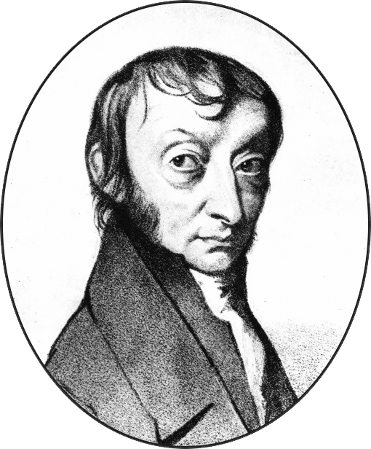
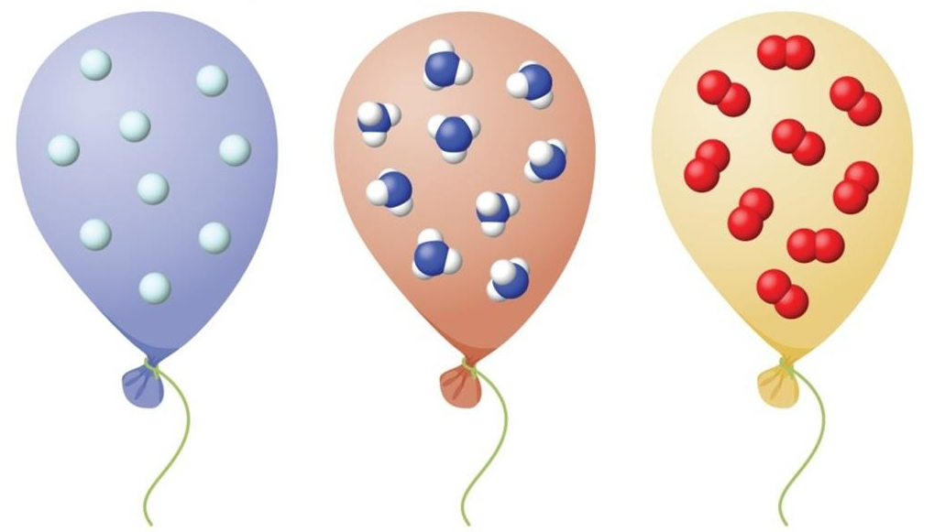
Avogadro dėsnis
Italų mokslininkas Amadėjus Avogadro yra žinomas chemikams dėl daugelio dalykų, bet vienas svarbiausių yra jo dujų dėsnis.
Avogadro dėsnis teigia, kad vienodame dujų tūryje, esant vienodam slėgiui ir temperatūrai, yra vienodas dujų dalelių skaičius.
Tai reiškia, kad paėmus po 1 molį skirtingų dujų, jos užims vienodą tūrį, jei sąlygos yra vienodos.
Amadėjus Avogadro
1 mol He
1 mol NH₃
1 mol O₂

Slide 14
Uždavinių sprendimas, taikant Avogadro dėsnį
Reakcijose su dujomis, kiekių santykis ir tūrių santykis dujoms yra vienodas.
N₂(d) + 3H₂(d) → 2NH₃(d)
1 mol 3 mol 2 mol
1 tūris 3 tūriai 2 tūriai
50 litrų 150 litrų 100 litrų
Pvz., jeigu azoto sureaguotų 50 litrų, vandenilio sureaguotų 150 litrų, o amoniako susidarytų 100 litrų.

Slide 15
Uždavinių sprendimo pavyzdžiai
1. Apskaičiuokite, kiek litrų deguonies prireiks, norint visiškai sudeginti 30 litrų metano CH₄ dujų. (Ats. 60 L)
CH₄(d) + 2O₂(d) → CO₂(d) + 2H₂O(d)
Duota: V(CH₄) = 30 L
Rasti: V(O₂)
Sprendimas:
Pagal reakcijos lygtį, CH₄ ir O₂ reaguoja santykiu 1 : 2, vadinasi prireiks dvigubai didesnio O₂ tūrio.
V(O₂) = 30 L ⋅ 2 = 60 L
Litrų matavimo vienetą galima žymėti „L“ arba „l“. Nėra skirtumo.

Slide 16
Uždavinių sprendimo pavyzdžiai
2. Apskaičiuokite, kiek litrų amoniako susidarys, sureagavus 12 L vandenilio dujų su azoto dujų pertekliumi. (Ats. 8,0 L)
N₂(d) + 3H₂(d) → 2NH₃(d)
Duota: V(H₂) = 12 L
Rasti: V(NH₃)
Sprendimas:
3 L H₂ – 2 L NH₃
12 L H₂ – x L NH₃
V(NH₃) = 8,0 L

Slide 17
Uždavinių sprendimo pavyzdžiai
3. Apskaičiuokite, kurios dujos tomis pačiomis sąlygomis užima didesnį tūrį: 20,0 gramų helio He ar 20,0 gramų neono Ne.
Duota: m(He) = 20,0 g; m(Ne) = 20,0 g.
Rasti: kurių dujų tūris didesnis
Sprendimas:
Nebūtina skaičiuoti dujų tūrio, galima tik apskaičiuoti kiekį. Kuo didesnis dujų kiekis – tuo didesnis tūris.
n(He) = m : M = 20,0 g : 4,00 g/mol = 5,00 mol
n(Ne) = m : M = 20,0 g : 20,18 g/mol = 0,99 mol
Helio kiekis didesnis, todėl jis užims didesnį už neoną tūrį tomis pačiomis sąlygomis.

Slide 18
Užduotys mokiniams
1. a) Iš pateiktų dujų išrinkite sunkiausias
A CO₂ B Ne C O₂ D F₂
b) Pažymėkite, kurios iš pateiktų dujų yra lengvesnės už orą.
c) Pažymėkite, kurios iš pateiktų dujų netirpsta vandenyje.
2. Apskaičiuokite, kiek litrų propano C₃H₈ ir deguonies dujų turi sureaguoti, kad susidarytų 60,0 litrų CO₂ dujų. (Ats. 20,0 L CO₂; 100 L O₂)
C₃H₈(d) + 5O₂(d) → 3CO₂(d) + 4H₂O(d)
3. Apskaičiuokite dujų kiekius ir nustatykite, kurios dujos tomis pačiomis sąlygomis užima didesnį tūrį: 10,0 gramų neono Ne ar 20,0 gramų vandenilio H₂. (Ats., H₂)

Slide 19
Pamokos apibendrinimas

Slide 20
Įsivertinimas
Paklausiama mokinių:
Kodėl dujų tūris yra nepastovus?
Kodėl dujos yra spūdžios?
Kaip dujų tūris priklauso nuo slėgio ir temperatūros?
Palyginkite 1 mol skysto vandens ir 1 mol vandens garų tūrius. Paaiškinkite, kodėl tūriai skiriasi.
Nuo ko priklauso dujų tirpumas vandenyje? Pateikite po vieną pavyzdį tirpių ir netirpių vandenyje dujų.
Paaiškinkite Avogadro dėsnį.
Siekiant išsiaiškinti, ką mokiniai suprato per pamoką, galima padalinti trumpą apklausą su pasirenkamaisiais atsakymais, kad mokiniai pažymėtų:
Nieko nesupratau.
Kai ką supratau.
Didžiąją dalį supratau.
Viską supratau.

Slide 21
Namų darbai
1. a) Iš pateiktų dujų išrinkite sunkiausias
A SO₂ B HCl C H₂ D Cl₂
b) Pažymėkite, kurios iš pateiktų dujų yra lengvesnės už orą.
c) Pažymėkite, kurios iš pateiktų dujų netirpsta vandenyje.
2. Apskaičiuokite dujų kiekius ir nustatykite, kurios dujos tomis pačiomis sąlygomis užima didesnį tūrį: 40,0 gramų argono Ar ar 10,0 gramų helio He.

Slide 22
Papildoma medžiaga pamokai
M. Parachnevičienė, R. Voronovič. „Chemijos patikrinamieji testai 9 klasei“. Leidykla „Šviesa“. I testas: Pagrindinės chemijos sąvokos ir dėsniai.

Slide 23
Antroji pamoka – dujų molio tūris
Chemija, 9 kl.

Slide 24
Pamokos tikslas ir sėkmės kriterijai
Tikslas
Suvokiant dujų molio tūrio prasmę ir taikant skaičiavimo formules, išspręsti uždavinius su n, V, V_{M}, m, M, N, N_{A}.
Sėkmės kriterijai
Paaiškina dujų molio tūrio prasmę.
Nurodo, kas yra standartinės sąlygos ir kaip kinta dujų tūris, keičiantis temperatūrai ir slėgiui.
Išsprendžia uždavinius taikant n, V, V_{M} skaičiavimo formules.
Išsprendžia uždavinius, taikant kitas medžiagos kiekio skaičiavimo formules.

Slide 25
Pamokos planas ir metodai
Planas
Dujų molio tūris ir standartinės sąlygos
Dujų kiekio ir tūrio skaičiavimo formulė
Uždavinių su n, V, V_{M}, m, M, N, N_{A} sprendimas.
Galimi mokymo metodai
Diskusija, nuo ko priklauso dujų tūris. Avogadro dėsnio kartojimas.
Trikampio taikymas, išreiškiant vienus fizikinius dydžius kitais skaičiavimo formulėse.
Darbas porose – uždavinių sprendimas, tariantis su suolo draugu.

Slide 26
Mokinių pasiekimų lygiai sprendžiant uždavinius
Lygiai aprašomi, remiantis 2023 m. gamtamokslinės programos Gamtamokslinio komunikavimo (B) ir Problemų sprendimų ir refleksijos (E) pasiekimų lygių aprašu 35-40 psl.
Slenkstinis
Mokinys užrašo dujų kiekio, tūrio ir dujų molio tūrio skaičiavimo formules, įvardija visus fizikinius dydžius ir jų matavimo vienetus, moka išreikšti vienus fizikinius dydžius kitais.
Patenkinamas
Prie slenkstinio lygio pasiekimų papildomai išsprendžia paprasčiausius uždavinius, kuriuose reikia atlikti vieną aritmetinį veiksmą, naudojant dujų kiekio, tūrio ar dujų molio tūrio skaičiavimo formules bei, jeigu reikia, pakeisti matavimo vienetus.
Pagrindinis
Prie patenkinamo lygio pasiekimų papildomai išsprendžia nesudėtingus uždavinius, kuriuose reikia atlikti du ar tris veiksmus, naudojant vieną arba dvi skirtingas skaičiavimo formules.
Aukštesnysis
Prie pagrindinio lygio pasiekimų papildomai išsprendžia sudėtingus uždavinius, kuriuose reikia atlikti daugiau trijų veiksmų, naudojant dvi ar daugiau skirtingų skaičiavimo formulių.

Slide 27
Dujų molio tūris (V_{M})
Vienodas dujų kiekis tomis pačiomis sąlygomis užima tą patį tūrį, vadinasi, apibrėžus sąlygas, galima sužinoti, kokį tūri užims 1 molis bet kokių dujų.
Standartinės sąlygos (STP) reiškia, kad yra 0 °C (273 K) temperatūra ir 1 bar (100,000 kPa) slėgis. Tokiomis sąlygomis 1 mol dujų užima 22,7 L tūrį.
V_{M} = 22,7 L/mol = 22,7 dm³/mol (STP sąlygomis)
Pakeitus sąlygas, pvz., esant kambario temperatūrai (25 °C), dujų molio tūris bus didesnis: V_{M} = 24,8 L/mol.
Padidinus slėgį iki 1 atmosferos (1,01 bar), dujų molio tūris bus mažesnis: V_{M} = 22,4 L/mol. 1 atm slėgis (101,325 kPa) ir 0 °C (273 K) temperatūra vadinamos normaliosiomis sąlygomis (n. s.)

Slide 28
Dujų kiekio ir tūrio skaičiavimo formulės

Slide 29
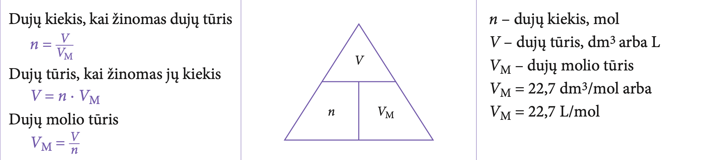
Dujų kiekio ir tūrio skaičiavimo formulės
Svarbu prisiminti, kad V_{M} = 22,7 L/mol, esant STP sąlygoms.

Slide 30
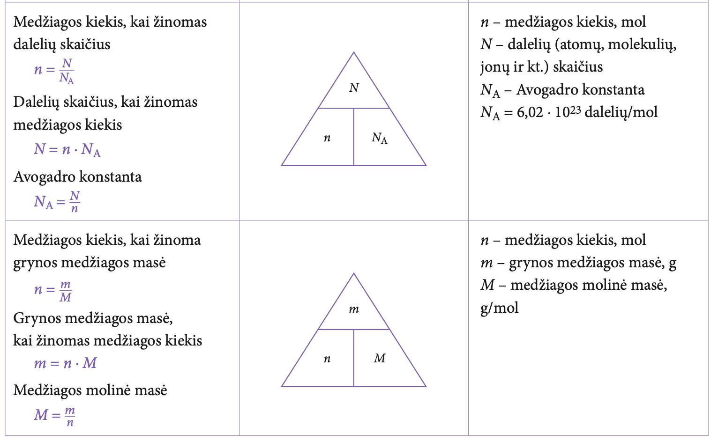
Kitos kiekio skaičiavimo formulės

Slide 31
Uždavinių su n, V, V_{M}, m, M, N, N_{A} sprendimas

Slide 32
Uždavinių sprendimo pavyzdžiai
1. Apskaičiuokite, koks yra 6,00 mol argono Ar dujų tūris (L) STP sąlygomis. (Ats. 136 L)
Duota: n(Ar) = 6,00 mol
Rasti: V(Ar)
Sprendimas:
V(Ar) = n · V_{M} = 6,00 mol · 22,7 L/mol = 136,2 L ≈ 136 L

Slide 33
Uždavinių sprendimo pavyzdžiai
2. Apskaičiuokite, kiek atomų neono Ne yra 18,16 L šių dujų STP sąlygomis. (Ats. 4,82 ⋅ 10²³ atomų)
Duota: V(Ne) = 18,16 L
Rasti: N(Ne)
Sprendimas:
n(Ne) = V : V_{M} = 18,16 L : 22,7 L/mol = 0,80 mol
N(Ne) = n · N_{A} = 0,80 mol · 6,02 ⋅ 10²³ 1/mol = 4,82 ⋅ 10²³ atomų

Slide 34
Uždavinių sprendimo pavyzdžiai
3. Apskaičiuokite, koks yra 34,0 g amoniako NH₃ dujų tūris (L) STP sąlygomis. (Ats. 45,4 L)
Duota: m(NH₃) = 34,0 g
Rasti: V(CO₂)
Sprendimas:
M(NH₃) = 14,01 + 3 · 1,01 = 17,04 g/mol
n(NH₃) = m : M = 34,0 g : 17,04 g/mol = 1,9953 mol ≈ 2,00 mol
V(NH₃) = n · V_{M} = 2,00 mol · 22,7 L/mol = 45,4 L

Slide 35
Užduotys mokiniams
1. Kurios dujos sunkesnės už orą: a) NH₃; b) NO₂; c) CH₄?
2. Apskaičiuokite, koks yra 12,0 g helio He dujų tūris (L) STP sąlygomis. (Ats. 68,1 L)
3. Apskaičiuokite, kokia yra 1,00 ⋅ 10² litrų (STP) oro masė. (Ats. 128 g)
4. Inertinės dujos 1,378 kartus sunkesnė už orą. Užrašykite šių dujų cheminį simbolį. (Ats. Аr)
5. Apskaičiuokite, kiek litrų O₂ dujų (STP) sureaguos ir kiek litrų CO₂ dujų susidarys, visiškai sudeginus: a) 4 litrus butano C₄H₁₀ dujų; b) 7 litrus butano C₄H₁₀ dujų. Degimo reakcijos lygtis:
2C₄H₁₀(d) + 13O₂(d) → 8CO₂(d) + 10H₂O(d)
(Ats. a) 26 L O₂, 16 L CO₂; b) 45,5 L O₂, 28 L CO₂)
6. Apskaičiuokite, kiek molekulių yra 16,0 g SO₂ dujų ir kokį tūrį (STP) užima šios dujos. (Ats. 1,51 ⋅ 10²³ molekulių, 5,68 L)
7. Apskaičiuokite molinę masę ir užrašykite inertinių dujų cheminį simbolį, jeigu šių dujų 4,19 g tūris (STP) yra 1,135 L. (Ats. 83,8 g/mol, Kr)
8. Apskaičiuokite molinę masę ir užrašykite inertinių dujų cheminį simbolį, jeigu šių dujų 16,0 g yra 24,08 ⋅ 10²³ atomų. (Ats. 4,00 g/mol, He)
9. Apskaičiuokite, kokį tūrį (STP) užima ir kokia yra masė 3,01 ⋅ 10²⁴ molekulių anglies(II) oksido CO dujų. (Ats. 114 L; 140 g)
10. Skaičiuodami, nustatykite, kurių dujų (STP) masė didesnė – 10 L CO₂ dujų ar 10 L SO₂ dujų. (Ats. SO₂)
11*. Apskaičiuokite, kiek deguonies atomų yra 90,8 L (STP) sieros trioksido SO₃ dujų. (Ats. 72,2 ⋅ 10²³)

Slide 36
Pamokos apibendrinimas

Slide 37
Dujų molio tūris ir Avogadro dėsnis
Pritaikius, ką išėjome, galime apskaičiuoti skirtingų dujų tūrį, masę ir dalelių skaičių STP sąlygomis.
1 mol He
22,7 L
4,00 g
6,02 ⋅ 10²³
1 mol NH₃
22,7 L
17,04 g
6,02 ⋅ 10²³
1 mol O₂
22,7 L
32,00 g
6,02 ⋅ 10²³

Slide 38
Įsivertinimas
Paklausiama mokinių:
Kas yra dujų molio tūris? Nuo ko priklauso jo vertė?
Kokie yra matavimo vienetai: dujų kiekio, tūrio, dujų molio tūrio?
Kaip apskaičiuoti dujų tūrį, žinant kiekį?
Ar 10 mol He ir 10 mol Ar tūriai vienodi?
Ar 10 g He ir 10 g Ar tūriai vienodi?
Ar 100 atomų He ir 100 atomų Ar tūriai vienodi?
Siekiant išsiaiškinti, kaip mokiniams sekėsi spręsti uždavinius, galima padalinti trumpą apklausą su pasirenkamaisiais atsakymais, kad mokiniai pažymėtų:
Nieko neišsprendžiau ir nesupratau.
Kai kuriuos uždavinius išsprendžiau.
Didžiąją dalį uždavinių išsprendžiau.
Visus uždavinius išsprendžiau ir viską supratau.

Slide 39
Namų darbai
Apskaičiuoti, kokį tūrį (L) užima 11,0 g anglies dioksido CO₂ dujų ir kiek molekulių CO₂ yra šiame tūryje. (Ats. 5,68 L, 1,51 ⋅ 10²³ molekulių)

Slide 40
Papildoma medžiaga pamokai
M. Parachnevičienė, R. Voronovič. „Chemijos patikrinamieji testai 9 klasei“. Leidykla „Šviesa“. I testas: Pagrindinės chemijos sąvokos ir dėsniai.

